Slide 1
RELIABILITET OG VALIDITET
Anne M. Sørebø
USN

Slide 2
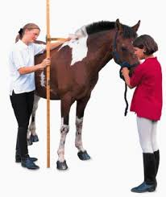
RELIABILITET (PÅLITELIGHET)
Måleprosedyren må være pålitelig
Konsistent og stabilitet fra en gangs bruk til neste gangs bruk
  Dersom vi gjør den samme målingen flere ganger på samme objekt, uten at ytre stimuli har påvirket objektet mellom målingene, skal resultatet bli det samme
  Måler du høyden din på legens forværelse skal du være like høy når du måles på legens kontor
  Måleredskapet, det kan være spørreskjema, intervjuguide, praktisk test i et eksperiment etc. skal være reliabelt (PÅLITELIG)
Notes:
Spørsmålene må være formulert på en slik måte at respondentene forstår dem (respondenten må ikke svare tilfeldig)
-Språk
-Tema

Slide 3
Et mål er reliabelt i den grad det er fritt for tilfeldige målefeil («slurvefeil»)
Det må være nøyaktighet i dataregistreringen, søke etter og rette feil
Det er mulig å gjennomføre en Test – Retest
Man kan benytte alternative målingsprosedyrer
    Måle fettprosent gjennom klypetest og badekartest
Man kan teste datamaterialet ved å:
    Dele svarene i to like store datasett - se om resultatene er tilnærmet like i de to gruppene
    Dele en refleksiv målemodell i to og se om det er korrelasjon mellom de to delene
  Foreta statistisk analyse av intern konsistens i en målemodell
  (Cronbach alpha)
  Tilfredsstillende reliabilitet dersom et sammensatt mål har en cronbachs alfa over 0,7
Notes:
Cronbachs Alfa er en funksjon av styrken i sammenhengen mellom indikatorene, og dels av antall indikatorer. Jo sterkere sammenheng og dess flere indikatorer dess bedre er reliabiliteten.

Slide 4
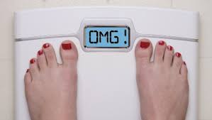
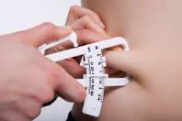
VALIDITET (GYLDIGHET)
Undersøkelsen må gi gyldige resultater
Vi må bruke rett måleverktøy
  Badevekt er riktig verktøy for å måle vekt
  Badevekt måler ikke fettprosent eller overvekt
  IQ test måler ikke lederegenskaper
Konklusjonene må være basert på korrekte statistiske analyser og gode data
  Representative utvalg
  Signifikante funn

Slide 5
En studie er valid i den grad den er fri for systematiske målefeil (feil data, feil utvalg)
Konklusjoner må baseres på de riktige dataene for det som studeres
Konklusjoner må baseres på korrekte analyser
Konklusjoner må baseres på et korrekt/representativt utvalg
Validitet er et gradsspørsmål og kan ikke uttrykkes i tall slik som reliabilitet
Det er umulig å oppnå perfekt validitet i en studie
Det finnes mange ulike typer validitet
Det er umulig å oppnå god validitet dersom datamaterialet ikke er reliabelt (pålitelig)

Slide 6

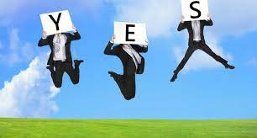
BEGREPSVALIDITET
Sørge for at alle «snakker» om det samme begrepet», at begrepet har samme innhold
    Litteraturstudier
    Teoretiske begrepsdefinisjoner
  Avdekke andre systematiske målefeil
    Enighetssyndromet eller sosial ønskelighet
      Kan reversere spørsmål for å fange oppmerksomhet
      Gode formuleringer, unngå ledende spørsmål
      Anonymitet

Slide 7


INNHOLDSSVALIDITET
  Fanger måleinstrumentet opp alle nyanser og sider ved begrepene vi måler?
    Gir utvalget av indikatorer en rimelig dekning av de viktigste aspektene av begrepet?
    Subjektiv vurdering
    Benytte anerkjente målemodeller
Dårlig innholdsvaliditet
God innholdsvaliditet
1
2
3
1
2
3

Slide 8
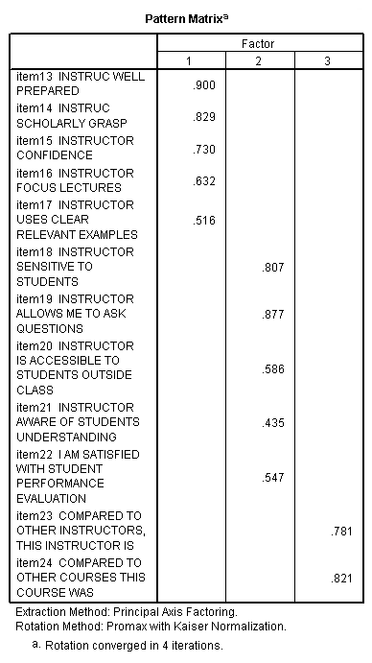
KONVERGENT OG DISKRIMINANT VALIDITET
    Er begrepene som måles endimensjonale?
    Skilles begrepene som måles fra hverandre?
    Foreta Konvergent Faktoranalyse (konvergent validitet)
      Målene (indikatorene) for et begrep skal være høyt innbyrdes korrelerte
    Foreta Diskriminant Faktoranalyse (Diskriminant validitet)
      Målene (indikatorene) for et begrep skal være høyere internt korrelerte enn korrelert mot indikatorer som måler andre begrep
      Spørsmålene i en målemodell tenkt å måle begrepet forelesers faglige arbeid er høyere internt korrelert enn de er korrelert mot spørsmål i en målemodell som er tenkt å måle begrepet forelesers sosiale imøtekommenhet mot studenter

Slide 9
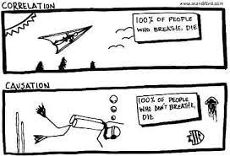
INTERN VALIDITET
  Konklusjoner om kausale forhold?
    Spuriøse (falske) forklaringer skyldes mangel på intern validitet
    Kan man være sikker på retningen i relasjonen? Hva fører til hva?
    Lage kausalmodeller med hypoteser
    Gode hypotesebegrunnelser
  Man kan kontrollere
    Isolasjon
    Retning
Eksperiment er godt egnet
til å styre disse forholdene, i spørreskjemaer benytter vi kontrollvariabler

Slide 10
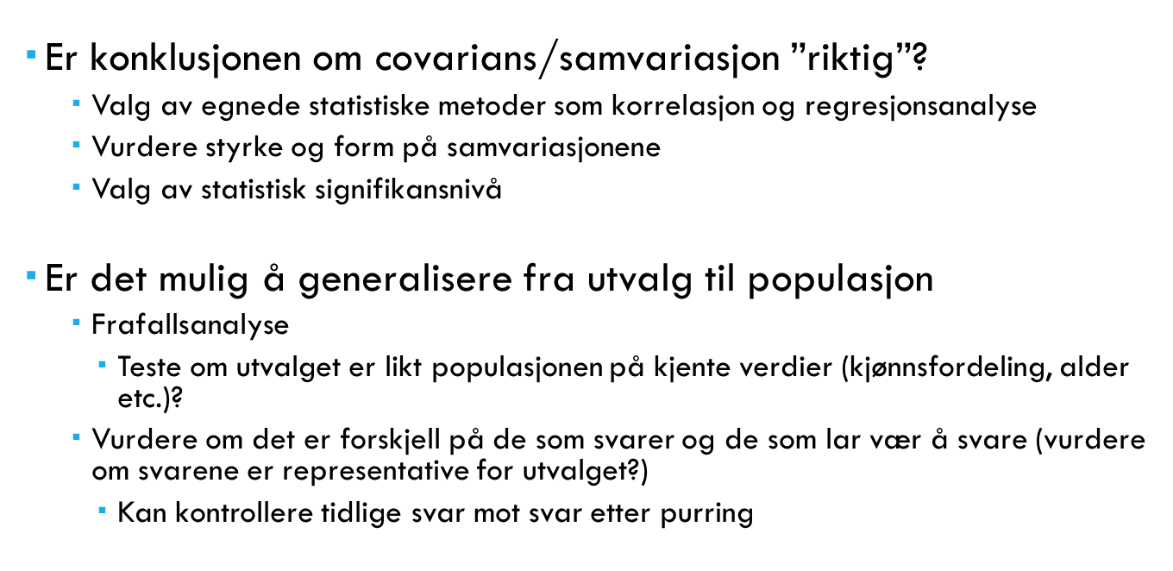
STATISTISK KONKLUSJONSVALIDITET (STATISTISK GENERALISERING)

Slide 11
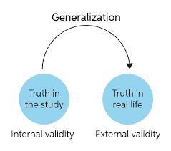
EKSTERN/YTRE VALIDITET
  Mye likt statistisk generalisering
  Er funnene gyldige utover denne studien
    Populasjon
    Tid
    Sted
  Sørge for god utvalgsstørrelse (purring)
  Undersøke om utvalget er representativt for populasjonen (frafallsanalyse)
  Replikasjoner (med ulike grupper av personer i ulike kontekster) er svært viktig i eksperimentell forskning

Slide 12
RELIABILITET OG VALIDITET
Reliabilitet eller pålitelighet, går på om gjentatte målinger med samme måleinstrument gir samme resultat
  Er datamaterialet pålitelig?
    Eks. Er søkertall for de ulike universitetene og høgskolene i Norge korrekte?
Validitet eller gyldighet, går ut på om en faktisk måler det en vil måle, og at konklusjonene som trekkes er korrekte
  Trekker vi konklusjoner på basis av rett datamateriell?
    Eks. «Her er de beste og de dårligste studiestedene i Norge»
    Er søkertall et godt mål på best og dårligst?
Reliabilitet er et rent empirisk spørsmål, mens validitet i tillegg krever en teoretisk vurdering
Dersom et måleverktøy er reliabelt behøver det ikke være valid
Dersom et måleinstrument er valid er det også reliabelt
Høy reliabilitet er forutsetning for høy validitet
Notes:
Museum i en Amerikansk småby
Stolt over besøkstallene
Indikator på kulturell interesse
Nytt offentlig toalett i nærheten
Besøkstallene sank drastisk
GOD reliabilitet
DÅRLIG validitet

